Slide 1


Skyltar till trädgården
Exempel
(Foto: Ida Wahtera, Solf lärcentrum)

Slide 2
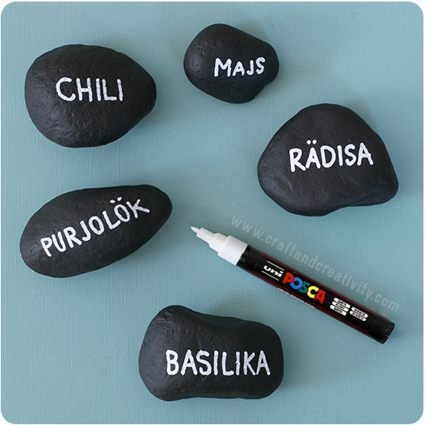
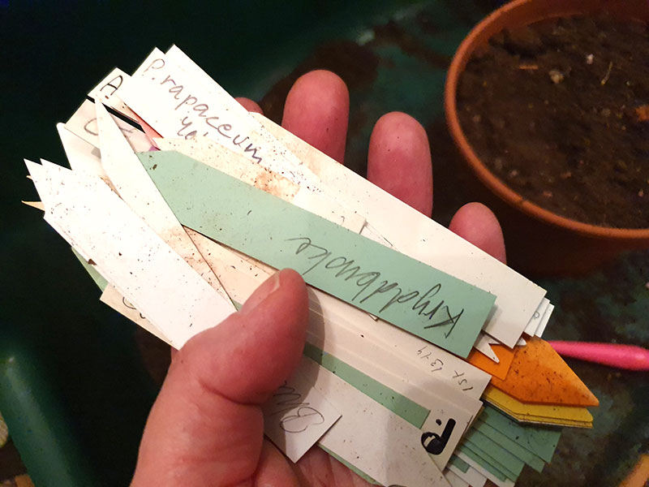
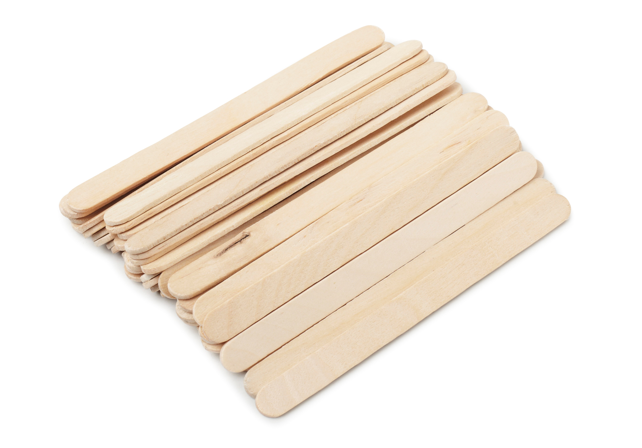
Skyltar kan göras av många olika material
Notes:
Bildkällor i hyperlänk.

Slide 3
Så här gör du större skyltar som slöjdprojekt

Slide 4
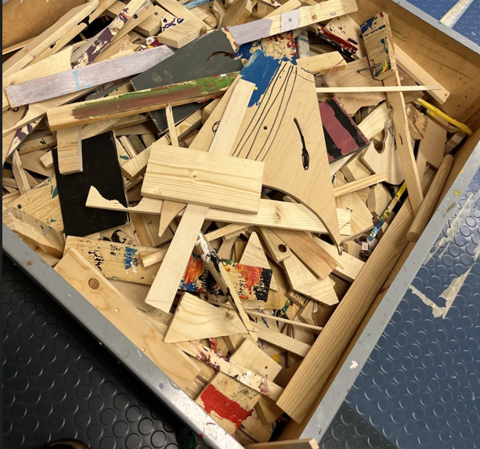
Inventera restlådan

Slide 5
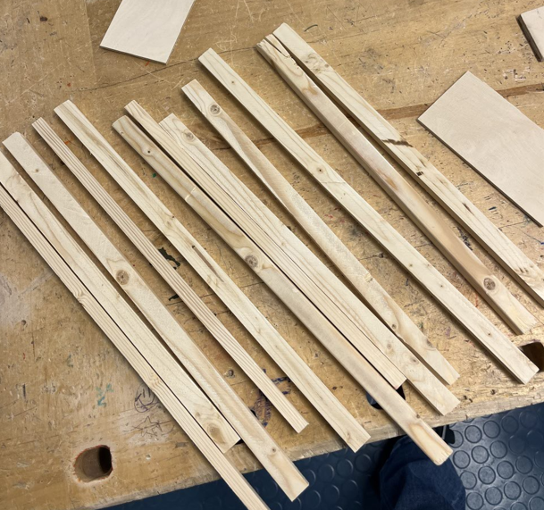
Såga till pinnar av överblivna lister eller tunna spillbitar

Slide 6
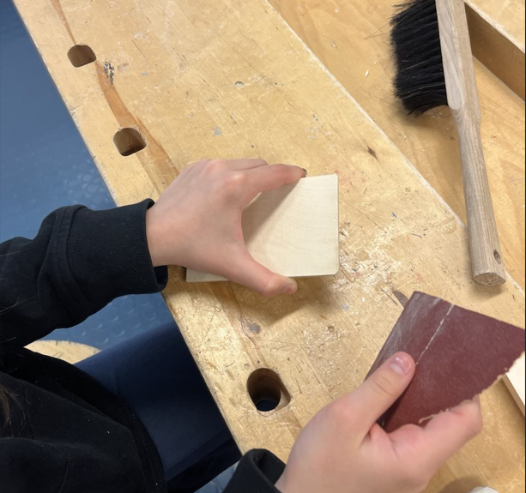
Såga ut lämpliga bitar att skriva på, putsa vid behov

Slide 7
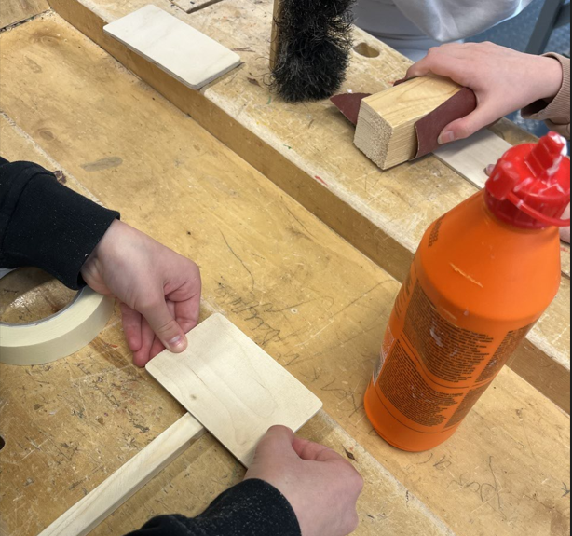
Limma, spika eller skruva fast

Slide 8
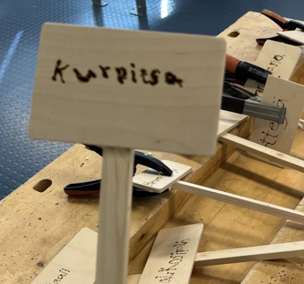
Skriv art- och sortnamn med brännpenna eller spritpenna

Slide 9
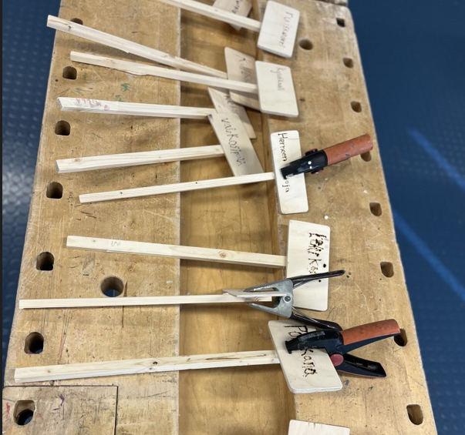
Låt lim och färg torka

Slide 10

Språkintegrering
I exemplet på bilden har eleverna arbetat med skyltarna i ett projekt där finska och slöjd integrerats.
Börja med att lista alla grönsaker ni tänker odla på svenska.
Översätt till finska, engelska eller annat språk som är relevant i er trädgård.
Fördela arterna/sorterna så att alla tar ansvar för åtminstone en art.
Sortnamn kan med fördel skrivas med blyerts, så att skyltarna kan återanvändas år från år.

Slide 11



